Slide 1
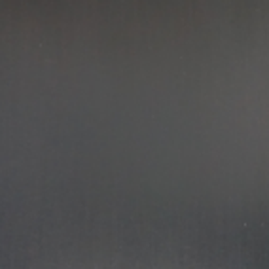

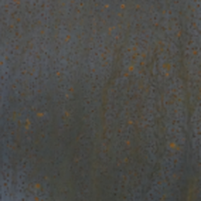
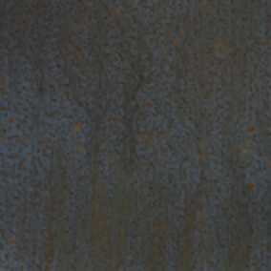

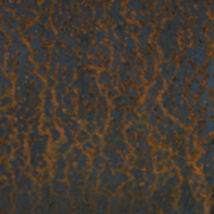
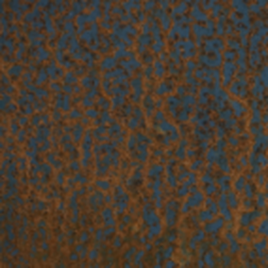
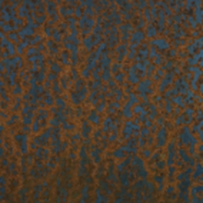
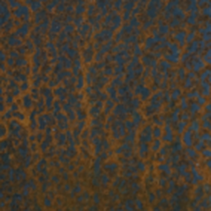
Tex-Corps · 제주 A-STREAM IR 피칭 · 2026. 10. 21
✎ 팀명 / 로고
사진 한 장으로
강재의 부식 속도를 읽습니다
녹 색상 기반 비파괴 부식 수명 예측 기술
우성훈 경상국립대학교 기계시스템공학과
실제 강재 표면, 촉진부식 0 → 240시간
0 h
8 h
24 h
40 h
80 h
120 h
160 h
200 h
240 h
Notes:
[약 20초]
안녕하십니까, 경상국립대학교 우성훈입니다. 아래 사진은 같은 강재가 240시간 동안 녹슬어 가는 모습입니다. 저희는 이 녹의 '색'만 보고, 그 아래 강재가 얼마나 빠르게 부식되고 있는지를 알아내는 기술을 만들었습니다.

Slide 2


PROBLEM
녹은 보이지만, 얼마나 빠른지는 모릅니다
3.4%
육안 점검
빠르고 싸지만 사람마다 판단이 다르고, 녹의 '양'만 볼 뿐 부식 '속도'는 알 수 없음
전 세계 GDP 대비 연간 부식 비용
약 2.5조 달러 (NACE IMPACT, 2016)
실험실 분석 (XRD · SEM · 전기화학)
정확하지만 시편을 잘라 실험실로 가져가야 하고, 고가 장비·전문 인력·수일이 필요
현장에는 '싸고 빠른데 정량적인' 부식 진단 수단이 없습니다
✎ Tex-Corps 고객 인터뷰에서 들은 현장 목소리 한 줄 (예: "…" — ○○조선 품질팀 과장)
Tex-Corps · 제주 A-STREAM 2026
2
Notes:
[약 35초]
부식으로 인한 손실은 전 세계 GDP의 약 3.4%, 2.5조 달러에 이릅니다. 그런데 현장에서 쓸 수 있는 방법은 두 가지뿐입니다. 육안 점검은 빠르지만 사람마다 판단이 다르고, 녹이 얼마나 넓은지는 봐도 얼마나 빠르게 진행 중인지는 모릅니다. 실험실 분석은 정확하지만 시편을 잘라 가야 하고 비용과 시간이 듭니다. [인터뷰 인용을 여기서 읽어 주세요.] 즉, 싸고 빠르면서도 정량적인 진단 수단이 비어 있습니다.

Slide 3
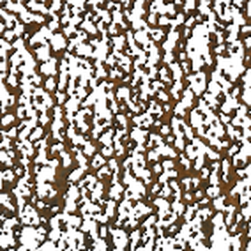

SOLUTION
촬영 → 녹 추출 → 색 분석 → 부식 단계 판정
1
2
3
4
L* 28.0
a* 4.4
b* 12.2
초기 0.19–0.45 mm/년
진행 0.52–0.84 mm/년
성숙 1.18–1.75 mm/년
촬영
녹 영역 자동 추출
색 좌표 계산
부식 단계 · 속도
일정한 조명에서
카메라로 표면 촬영
녹 픽셀만 골라내
맨 강재의 간섭 제거
녹 영역 평균
CIE L*a*b*
b* 값으로
3단계 속도 구간 판정
시편 절단 없음
카메라 한 대
넓은 면적을 한 번에
정량 결과
Tex-Corps · 제주 A-STREAM 2026
3
Notes:
[약 30초]
저희 방법은 네 단계입니다. 표면을 촬영하고, 녹이 있는 픽셀만 자동으로 골라낸 뒤, 그 녹의 색을 국제 표준 색 좌표로 바꿉니다. 그리고 그중 노란 정도를 나타내는 b* 값으로 지금 강재가 초기·진행·성숙 중 어느 단계에 있는지, 부식 속도가 어느 구간인지를 판정합니다. 시편을 자를 필요도, 고가 장비도 필요 없습니다.

Slide 4
TECHNOLOGY · 실험실 검증
녹의 '노란 정도'가 부식 속도를 따라갑니다
ρ = 0.88
성숙
b*와 부식 속도의 순위 상관 (p < 0.002)
3개 구간
단계별 부식 속도 구간이 서로 겹치지 않음
진행
6가지 분석
초기
SEM/EDS · XRD · 전기화학 · 3D 표면 · 녹 면적 · 색으로 교차 검증
탄소강 · 240시간 촉진부식 · 9개 시점 × 시편 2개
ICIMC 2026 국제학회(11월, 서울) 발표 예정
Tex-Corps · 제주 A-STREAM 2026
4
Notes:
[약 40초]
이게 실제로 되는지 실험실에서 검증했습니다. 탄소강을 240시간 촉진부식 시키면서 아홉 시점에 측정했습니다. 가로축이 녹의 노란 정도 b*, 세로축이 전기화학으로 잰 실제 부식 속도입니다. 보시는 것처럼 세 단계가 서로 다른 구역에 깔끔하게 나뉩니다. b*와 부식 속도의 순위 상관계수는 0.88이었습니다. 이 결과를 전자현미경, X선 회절, 3D 표면 측정까지 여섯 가지 분석으로 교차 확인했습니다. 노란색 녹인 레피도크로사이트가 다공성이라 부식을 더 빠르게 만들기 때문에, 색과 속도가 함께 움직이는 물리적 근거도 있습니다.

Slide 5
WHY US
현장에서 쓸 수 있으면서, 숫자로 답합니다
육안 점검
실험실 분석
부착형 부식 센서
우리 기술
비파괴 (시편 절단 없음)
○
×
○
○
정량 결과 (부식 속도 구간)
×
○
○
○
넓은 면적을 한 번에
○
×
×
○
설치 · 장비 부담
낮음
높음
센서 설치 필요
카메라
녹의 성분 정보
×
○
×
△ (색으로 간접)
✎ 특허 현황 (예: 녹 색상 기반 부식 단계 판정 방법 — 출원번호 / 출원일)
✎ 경쟁 업체 · 제품명 (인터뷰에서 들은 것)
Tex-Corps · 제주 A-STREAM 2026
5
Notes:
[약 30초]
기존 방법과 비교하면, 육안 점검은 넓게 볼 수 있지만 숫자가 없고, 실험실 분석과 부착형 센서는 숫자는 주지만 시편을 자르거나 센서를 설치한 한 지점만 봅니다. 저희 기술은 카메라 한 대로 넓은 면적을 비파괴로 보면서 부식 속도 구간이라는 숫자로 답합니다. [특허 현황을 한 문장으로 언급해 주세요.]

Slide 6




MARKET
첫 고객은 해양 강구조물 점검 현장입니다
TAM 글로벌 부식 모니터링 시장
TAM
✎ 보고서별 약 USD 1.1–2.9B (2025), 연 7–11% 성장 — 사용할 수치 1개를 골라 출처와 함께 확정
SAM
SAM 국내 강구조물 부식 점검 시장
✎ 대상(조선·교량·항만·플랜트) 범위와 금액
SOM
SOM 3년 내 확보 가능한 시장
₩ ?
✎ 첫 타깃 고객 수 × 연간 점검 횟수 × 단가
타깃 고객 후보
조선·선박 수리
교량·강구조물
항만·해양 설비
노후 산업설비
Tex-Corps · 제주 A-STREAM 2026
6
Notes:
[약 30초]
전체 시장은 글로벌 부식 모니터링 시장으로, [확정한 금액과 출처]입니다. 저희는 그중 국내 강구조물 부식 점검, 특히 경상국립대 통영캠퍼스가 가까운 조선·해양 현장을 첫 고객으로 봅니다. [SAM / SOM 금액과 근거를 한 문장씩.] Tex-Corps 인터뷰에서 [가장 반응이 좋았던 고객군]이 가장 큰 관심을 보였습니다.

Slide 7



BUSINESS MODEL
수익 모델
점검 앱 구독
진단 서비스
기술 라이선스
현장 담당자가 스마트폰으로 촬영 → 부식 단계·속도 리포트
구조물 단위 촬영·분석 후 유지보수 우선순위 리포트 제공
드론·점검 로봇·안전진단 업체의 소프트웨어에 분석 엔진 탑재
월/연 구독료
건당 진단비
라이선스 · 로열티
✎ 실제 계획에 맞는 모델만 남기고 가격을 넣어 주세요 (예: 첫 해는 진단 서비스로 데이터 확보 → 이후 앱 구독 전환, 구조물 1기당 ○○만 원)
Tex-Corps · 제주 A-STREAM 2026
7
Notes:
[약 25초]
[확정한 모델 기준으로 수정하세요.] 처음에는 구조물 단위 진단 서비스로 시작해 현장 데이터를 모으고, 그 데이터로 정확도를 높인 뒤 현장 담당자가 직접 쓰는 앱 구독으로 확장하겠습니다. 장기적으로는 드론·점검 로봇 업체에 분석 엔진을 라이선스할 수 있습니다.

Slide 8

TRACTION · ROADMAP
지금까지 한 것, 앞으로 할 것
지금까지
로드맵 (안)
실험실 검증 완료
2026 하반기
해양(염화물) 환경 · 조명 변화 조건으로 검증 확대
240시간 촉진부식, 6가지 분석 교차 검증
국제학회 발표 확정
2027 상반기
현장 촬영 앱 MVP · 첫 현장 실증 (PoC)
ICIMC 2026 구두 발표 (2026.11, 서울)
✎ Tex-Corps 고객 인터뷰 ○○건 — 핵심 발견 1줄
✎ 법인 설립 · 첫 유료 고객 — 일정 확인
2027 하반기
✎ MOU · 실증 협의 · 수상 · 특허 출원 등
2028
✎ 드론 · 점검 로봇 연계, 데이터 기반 수명 예측 — 일정 확인
Tex-Corps · 제주 A-STREAM 2026
8
Notes:
[약 35초]
지금까지 실험실 검증을 마쳤고, 다음 달 ICIMC 국제학회에서 결과를 발표합니다. Tex-Corps를 통해 [○○명]의 현장 담당자를 인터뷰했고, [핵심 발견]을 확인했습니다. 다음 과제는 분명합니다. 지금 결과는 염화물이 없는 실험실 조건이라, 올해 안에 해양 환경과 조명 변화 조건으로 검증을 넓히고, 내년 상반기에 현장 앱으로 첫 실증을 하겠습니다.

Slide 9

TEAM
팀
우성훈
✎ 팀원 1 이름 / 역할
소속 · 핵심 경력 1줄
✎ 팀원 2 이름 / 역할
소속 · 핵심 경력 1줄
✎ 팀원 3 이름 / 역할
소속 · 핵심 경력 1줄
대표 · 기술 개발
✎ 핵심 경력 · 역할 1줄
✎ 지도교수 · 멘토 · 자문 (예: 부식/재료 분야 지도교수, Tex-Corps 멘토)
연구 기반: 해양수산부 「친환경 선박 블루테크 리더 양성」 사업 (RS-2025-02220459)
Tex-Corps · 제주 A-STREAM 2026
9
Notes:
[약 20초]
저희 팀은 [팀 소개 — 각자 맡은 역할을 한 문장으로]. 부식·재료 분야 연구실의 측정 인프라와 [지도교수/멘토]의 지원을 받고 있습니다.

Slide 10




ASK
함께 현장을 찾고 있습니다
실증 파트너
투자 · 지원
멘토링 · 네트워크
✎ 조선소 · 지자체 · 안전진단 업체 등 현장 실증 대상
✎ 금액과 사용처 (예: 현장 실증 ○○%, 앱 개발 ○○%)
✎ 필요한 도움 1줄
사진 한 장으로 강재의 부식 속도를 읽습니다
우성훈 · zscfvgbb@naver.com
감사합니다
Notes:
[약 25초]
저희가 지금 가장 필요한 것은 첫 현장입니다. [실증 파트너 / 투자 금액과 용도 / 필요한 도움을 구체적으로.] 사진 한 장으로 강재의 부식 속도를 읽는 기술, 현장에서 함께 증명할 파트너를 찾고 있습니다. 감사합니다.

